Slide 1
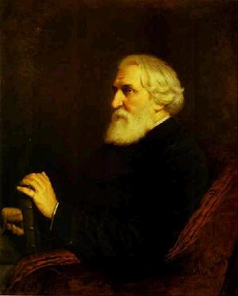
Иван Сергеевич Тургенев
1818-1883 гг.

Slide 2

И. С. Тургенев написал стихотворение в прозе:
«Когда меня не будет, когда все, что было мною, рассыплется прахом, мой единственный друг, о ты, которую я любил так глубоко и так нежно, ты, которая наверно переживешь меня, –не ход на мою могилу… Тебе там делать нечего».
Это произведение посвящено Полине Виардо, женщине, романтическую любовь к которой Тургенев пронес через многие годы своей жизни, до самого последнего вздоха.

Slide 3
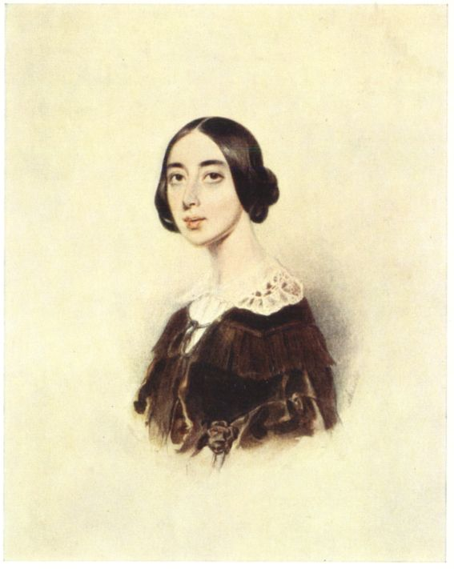
Ее полное имя – Мишель Фернанда Полина Гарсия
Отец – Мануэль Гарсия – тенор парижского, итальянского театров, композитор, сочинитель опер.
Старшая сестра Полины – Мария Фелисита Милибран успешно выступала в оперных партиях на сценах Европы и Америки.

Slide 4
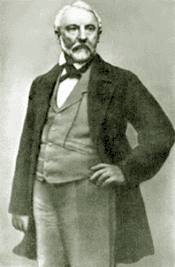
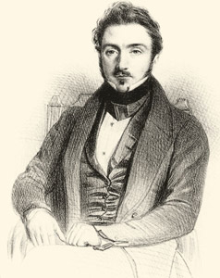
Луи Виардо – литератор и журналист

Slide 5
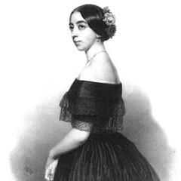
Красотою Виардо не славилась. Выступающие вперед губы, большой рот, но замечательные черные глаза – пламенные и выразительные. Волосы тоже как смоль – она зачесывала их гладко на пробор, с буклями над ушами, они очень блестели и лоснились. В разговоре жива, блестяща, смела.

Slide 6

В 1840 году Полина знакомится с известной французской писательницей Жорж Санд, изобразившая певицу в главном образе романа «Консуэла».

Slide 7
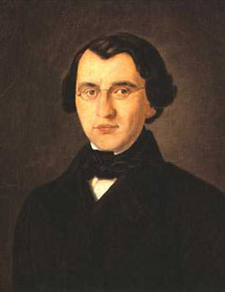
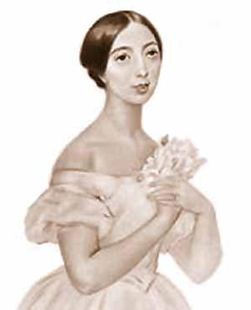
В это время Тургеневу исполнилось 25 лет, Виардо – 22 года. С этого момента Полина – владычица его сердца. Возникает союз двух ярких талантливых людей.

Slide 8
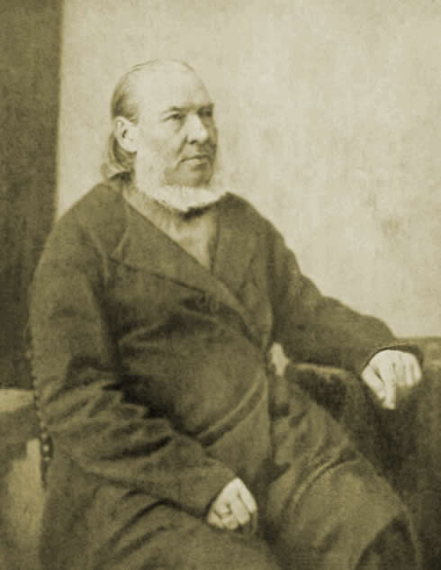
Друзья И. С. Тургенева
Аксаков С. Т.
И. С. Тургеневу везло на дружбу: Гончаров, Грановский, Белинский, Герцен, Л. Толстой, С. Аксаков, Боткин, Фет – прямо созвездие друзей.

Slide 9
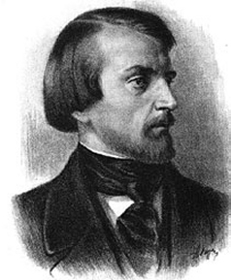
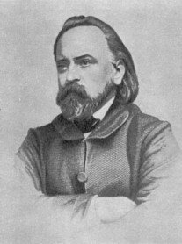
Друзья И. С. Тургенева
Белинский В. Г.
Герцен А. И.

Slide 10
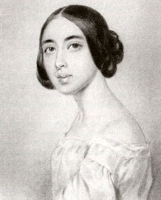
Тургенев И. С. пишет: «… прошу, позвольте мне, в знак прощения, пламенно поцеловать эти дорогие ноги, которым принадлежит вся моя душа…
У ваших милых ног хочу я вечно жить и умереть. Целую вас целыми часами и остаюсь вашим другом».

Slide 11
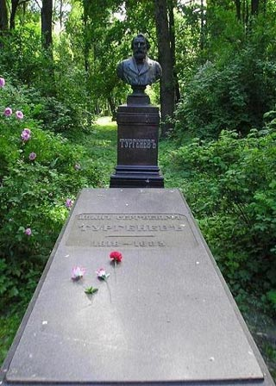
Умер И. С. Тургенев 3 сентября (по старому стилю - 22 августа) 1883 в местечке Буживаль, близ Парижа. По желанию писателя, тело его было привезено в Россию, в Санкт-Петербург и похоронено на Литераторских мостках Волковского кладбища.

Slide 12
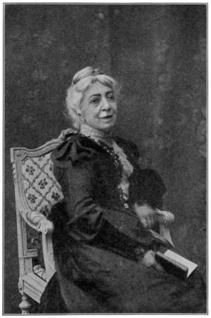
Виардо сильно пережила Тургенева, как он предвосхитил в стихотворении «Когда меня не будет…», и она не ходила на его могилу, что тоже было предсказано писателем.

